Slide 1
Проект по дисциплине: «Основы алгоритмизации и программирования»
Тема: Разработка игры «Hangman»
Подготовил студент группы ИС-23
Рассказов Кирилл

Slide 2
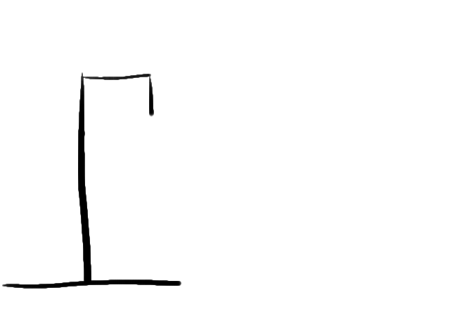
Цель
Разработать игру Hangman, со словами на тему: Животные

Slide 3
Задачи проекта:
Выбор темы проекта
Изучение теории
Написание кода
Тестирование и устранение ошибок
Создание презентации
Защита проекта

Slide 4
Выбор темы проекта
Почему я выбрал эту игру для проекта
1. Интерес к классическим играм
Игра "Виселица" — это классическая и всем знакомая игра, которая вызывает ностальгию и интерес. Она проста в понимании, но при этом увлекательна.
2. Обучающий потенциал
"Виселица" помогает развивать словарный запас, внимание и логику. Особенно полезна для изучения новых слов и тренировки памяти.

Slide 5
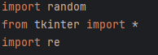
Использованные библиотеки
Random – для выбора слова
Tkinter – для дизайна
Re – для части функции проверки

Slide 6
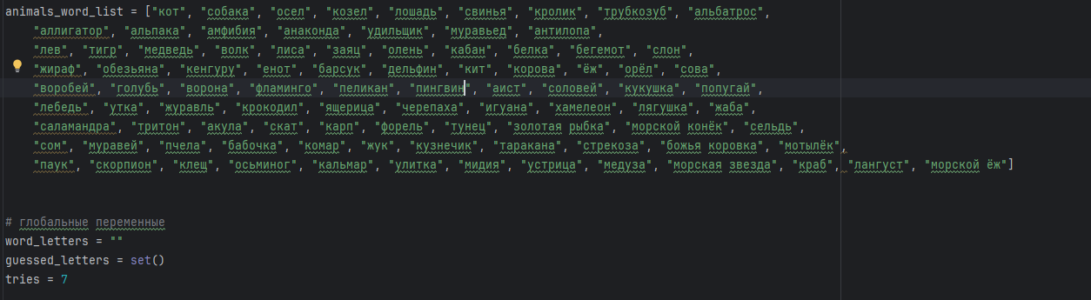
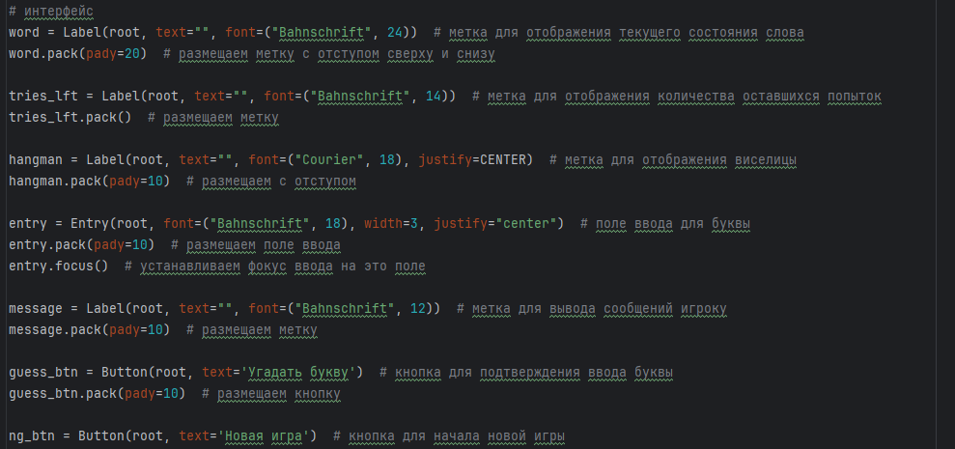
первый блок кода
Список слов и основные переменные
Интерфейс

Slide 7
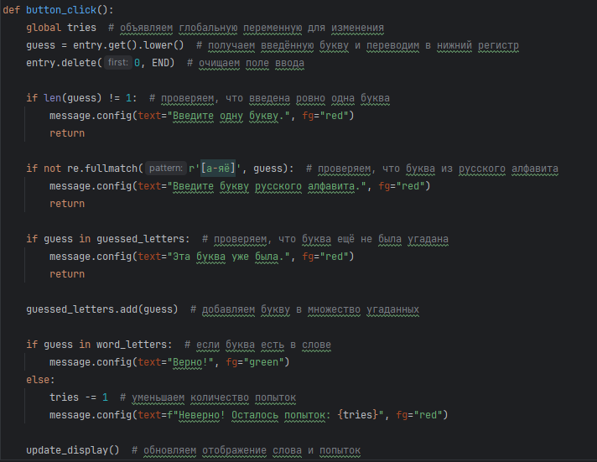
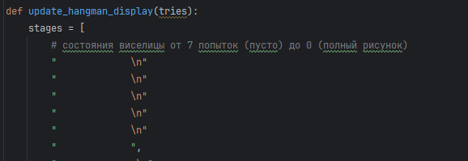
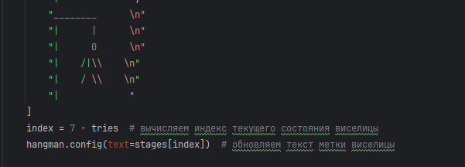
второй блок кода
Функция для изменения стадий виселицы
Функция для обработки вводимого символа

Slide 8
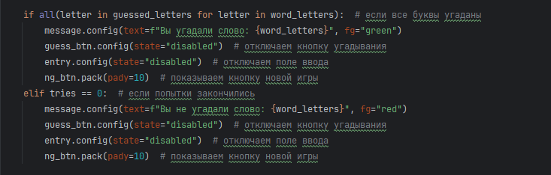
второй блок кода
Часть функции которая выполняется при угадывании/не угадывании слова

Slide 9
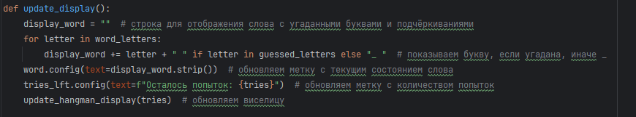
Третий блок кода
Обновление графического интерфейса

Slide 10
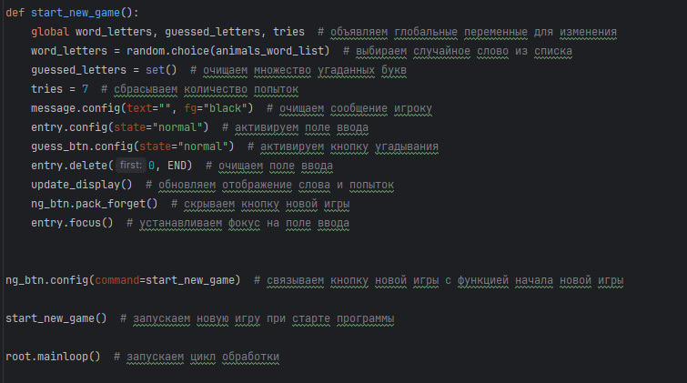
Третий блок кода
Функция новой игры и конец программы

Slide 11
Тестирование
В процессе тестировки были проблемы с графическим интерфейсом (не всегда корректно выводилась информация)

Slide 12
Перспективы
Добавление новых тем и словарей
Поддержка английского
Учёт побед, поражений

Slide 13
Вывод
Итог работы: была реализована задумка создания игры Hangman на Python. Цель работы и поставленные задачи были выполнены, результат работы выгружен на GitHub.

